Slide 1
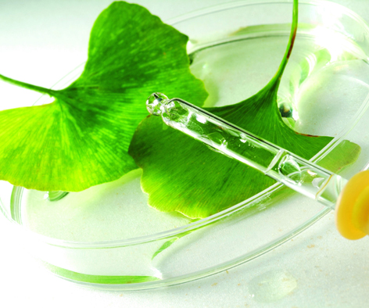
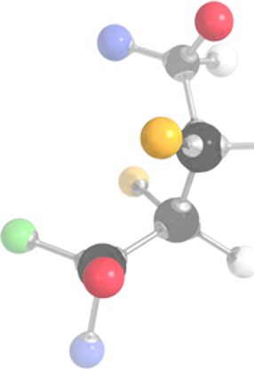
第四节 有机合成
南京市秦淮中学 丁志芬

Slide 2
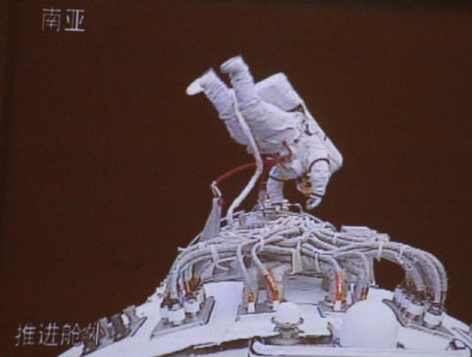
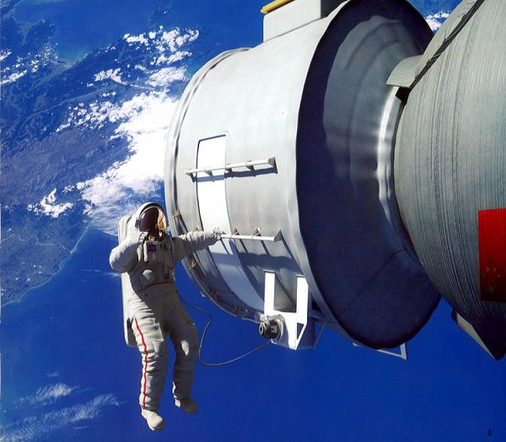
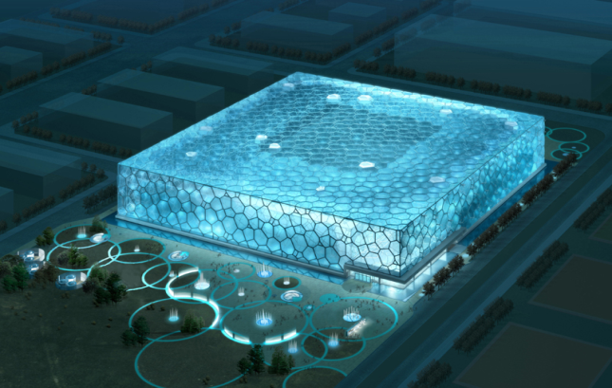
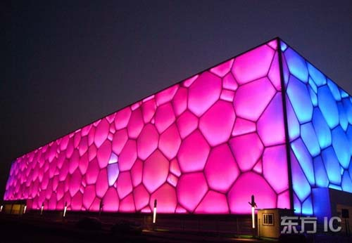
宇航服用了130多种新型材料，其中多数是有机合成材料
水立方是我国第一个采用ETFE（乙烯-四氟乙烯共聚物）膜材料作为立体维护体系的建筑

Slide 3
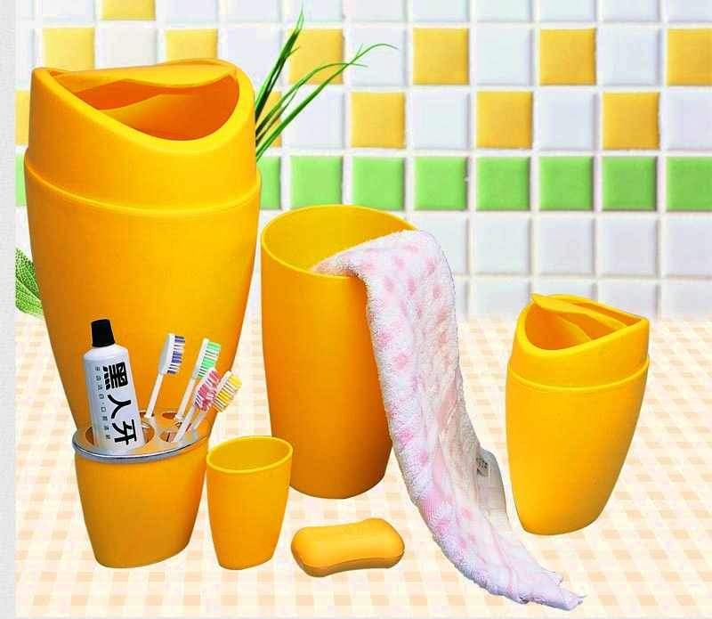
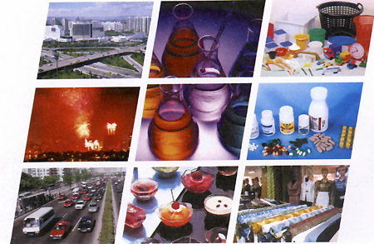
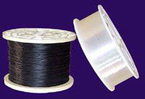
教材分析
课程分析
学情分析
内容分析
教学目标
教学重点
教学难点
世界上每年合成的近百万个新化合物中约70%以上是有机化合物

Slide 4
有机合成的过程
一
同学们能以乙炔为原料合成出PVC(聚氯乙烯)吗？
教材分析
有机合成是利用简单、易得的原料，通过有机反应，生成具有特定结构和功能的有机化合物。
课程分析
学情分析
内容分析
教学目标
教学重点
教学难点

Slide 5
有机合成的过程
一
正合成分析法
副产物
教材分析
副产物
课程分析
学情分析
内容分析
教学目标
教学重点
目标化合物
基础原料
中间体
中间体
教学难点
辅助原料
辅助原料
辅助原料

Slide 6

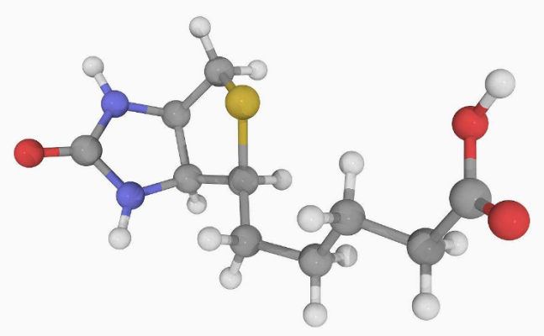
思考与交流
你能利用所学的有机反应，列出下列官能团的引入或转化方法吗？
（1）引入的C=C的方法有哪些？
（2）引入卤原子的方法有哪些？
（3）引入的-OH的方法有哪些？
教材分析
课程分析
学情分析
内容分析
教学目标
教学重点
教学难点

Slide 7
官能团的引入方法
（1）引入C=C双键
①卤代烃的消去反应：
醇
CH₃CH₂Br + NaOH CH₂=CH₂↑+ NaBr+H₂O
教材分析
②醇的消去反应：
课程分析
学情分析
内容分析
浓硫酸
教学目标
教学重点
教学难点
CH₃CH₂OH CH₂=CH₂↑+ H₂O
170℃
③炔烃的不完全加成：
催化剂
CH≡CH ＋ H₂ CH₂＝CH₂
△

Slide 8

(2)引入卤原子的三种方法
①烃与卤素的取代：
光
CH₄ + Cl₂ CH₃Cl + HCl
FeBr₃
Br
+ Br₂
+ HBr
教材分析
课程分析
学情分析
内容分析
②不饱和烃的加成 (X₂和HX)：
教学目标
教学重点
教学难点
CH₂=CH₂ + Br₂ CH₂BrCH₂Br
③醇的取代：
CH₃CH₂OH +HCl CH₃CH₂Cl +H₂O

Slide 9
(3)引入羟基的四种方法
①卤代烃水解：
H₂O
CH₃CH₂Br + NaOH CH₃CH₂OH + NaBr
△
②烯烃与水加成：
催化剂
加热加压
教材分析
CH₂=CH₂+H₂O CH₃CH₂OH
课程分析
内容分析
③醛、酮加成(还原)：
教学重点
教学目标
教学难点
Ni
CH₃CHO + H₂ CH₃CH₂OH
④酯的水解：
稀硫酸
△
CH₃COOCH₃ + H₂O CH₃COOH +CH₃OH

Slide 10
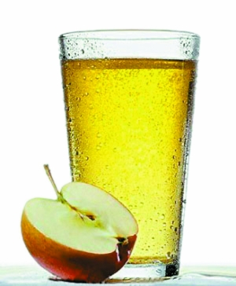
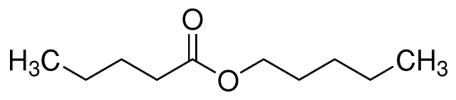
思考与交流
教材分析
课程分析
学情分析
内容分析
戊酸戊酯
教学目标
教学重点
教学难点
想喝点苹果味的饮料，你能用1-戊烯合成出戊酸戊酯？

Slide 11

利用1-戊烯合成戊酸戊酯
1-戊烯
1-戊醇
戊醛
戊酸
教学设计
教学方法
教具
教学手段
学具
戊酸戊酯

Slide 12
逆合成分析法
二
从目标化合物出发由后向前推，先找出产物的前几步原料（中间体），直至找到基础原料为止。
教材分析
课程分析
学情分析
内容分析
教学目标
教学重点
教学难点
目标
化合物
基础原料
中间体1
中间体2

Slide 13

请同学们只用乙烯为有机原料合成乙二酸二乙酯。（无机试剂任选）
思考与交流
教材分析
O
课程分析
学情分析
内容分析
教学目标
教学重点
教学难点
C— OC₂H₅
C— OC₂H₅
O

Slide 14

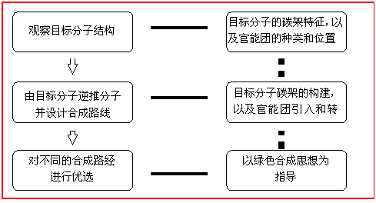
有机合成的方法
教材分析
课程分析
学情分析
内容分析
教学目标
教学重点
教学难点

Slide 15
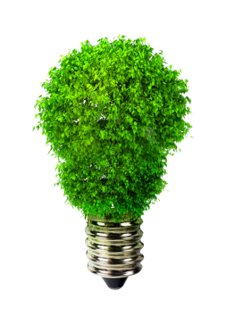
有机合成遵循的原则
（1）起始原料要廉价、易得、低毒、低污染
（2）步骤最少的合成路线
教材分析
课程分析
学情分析
内容分析
教学目标
教学重点
教学难点
（3）操作简单、条件温和、能耗低、易实现
（4）尽可能满足“绿色化学”的要求

Slide 16


谢谢聆听
敬请批评指正

